Slide 1

主办单位：山东大学、北京大学高能物理研究中心
组委会：曹庆宏、陈明水、李海峰（co-chair）、李海涛、李强、刘彦麟、吴雨生（co-chair）、朱华星
本地组委会：刘彦麟（chair）、李冰、马连良、李海峰、胡坤、刘佩莲、鲍守山
会务：张兰、肖宁、吕律

Slide 2

会议注意事项
11、12日两天的会议室均为21楼云帆阁（黄海饭店最高层）
请各位报告人提前上传报告文件
合影时间：11日上午第一个session结束之后
11日午餐及12日晚餐：2楼中华厅
11日晚宴：4楼锦绣厅
12日午餐：21楼云帆阁（12日上午session于11:05结束，请各位专家先返回房间休息半小时左右，再返回就餐）
无线网络及密码：ChinaNet-HUANGHAI, 无密码，认证上网
酒店最晚退房时间为下午两点
本地联系人：张兰（13793114353），肖宁（18562631994），刘彦麟（15165221490）

Slide 3
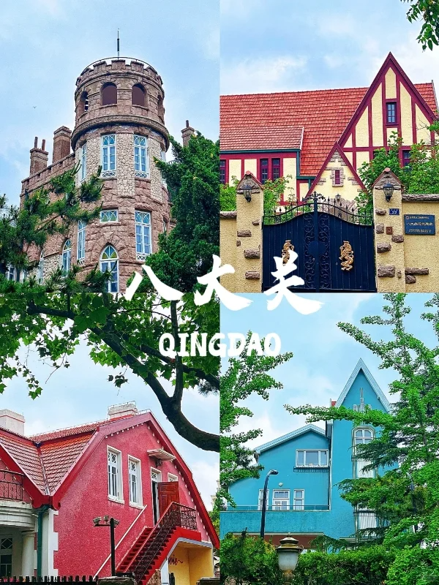
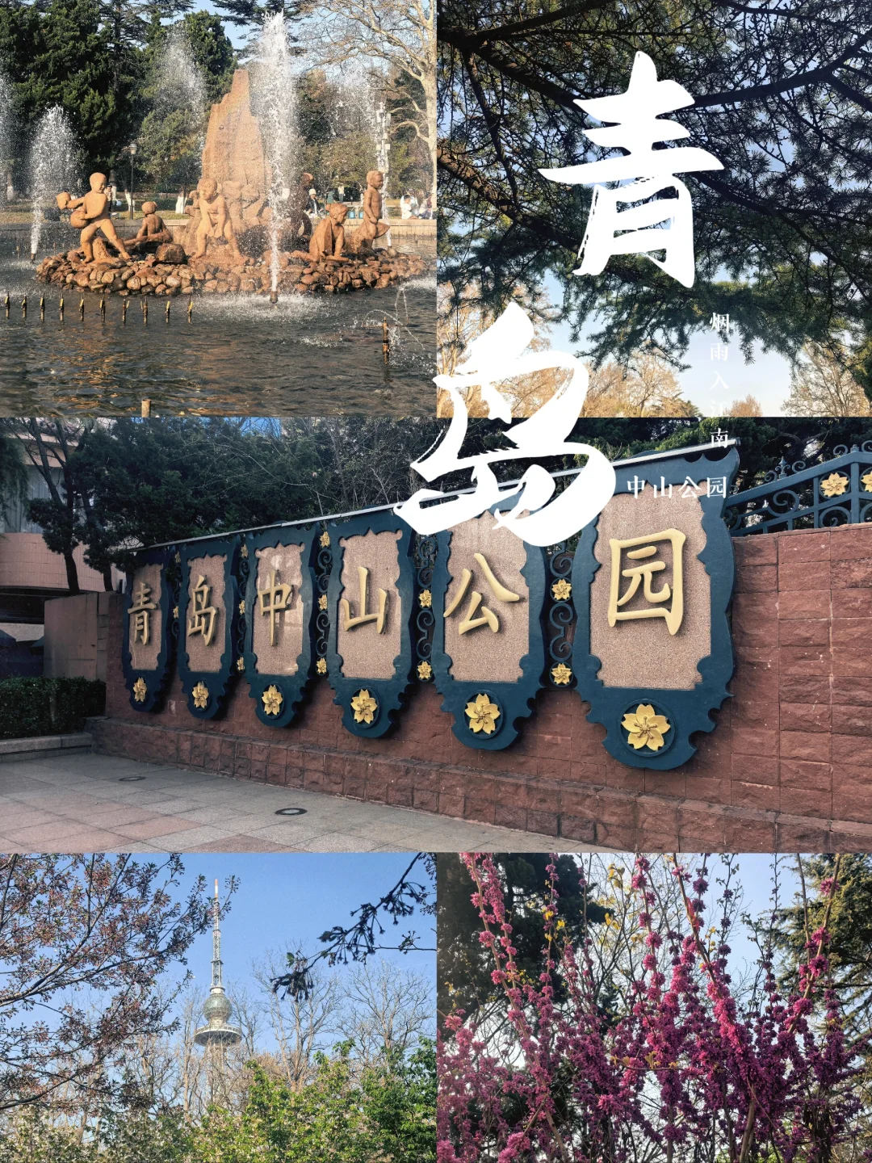

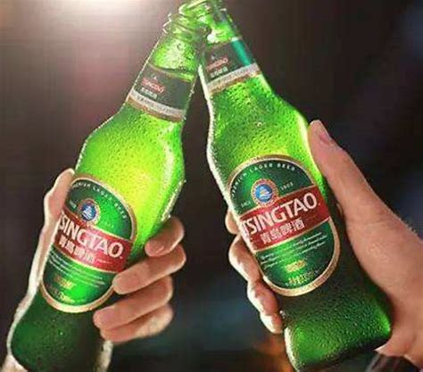
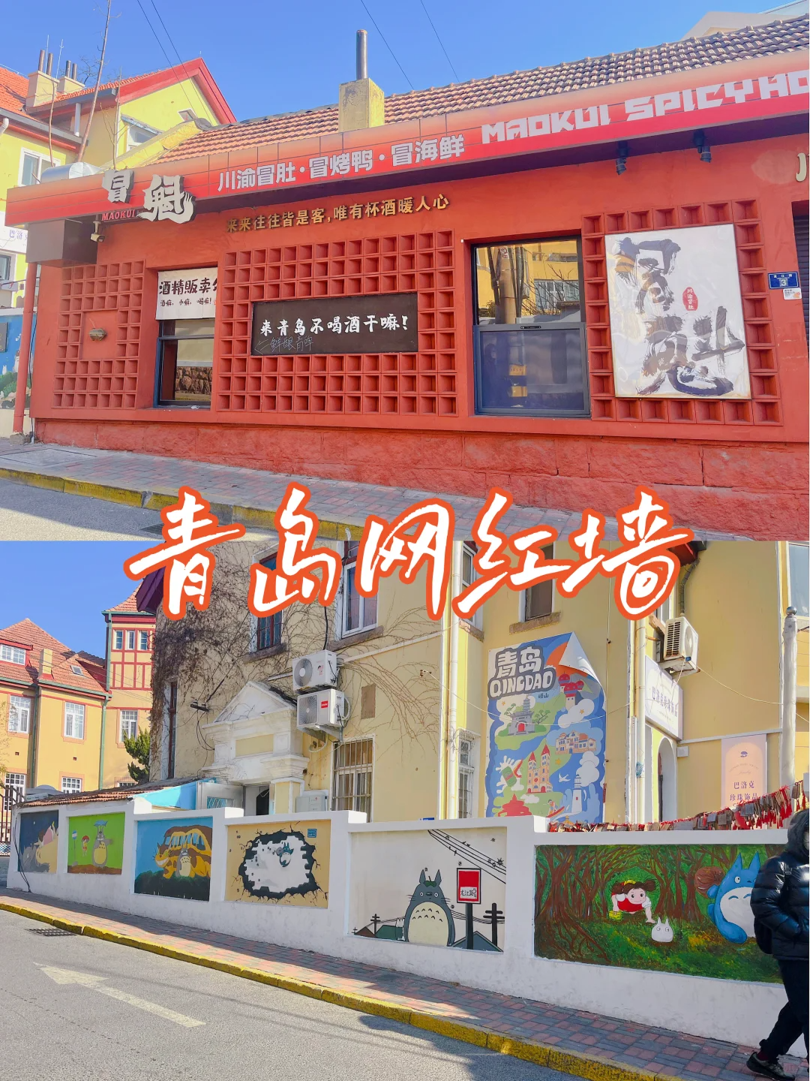
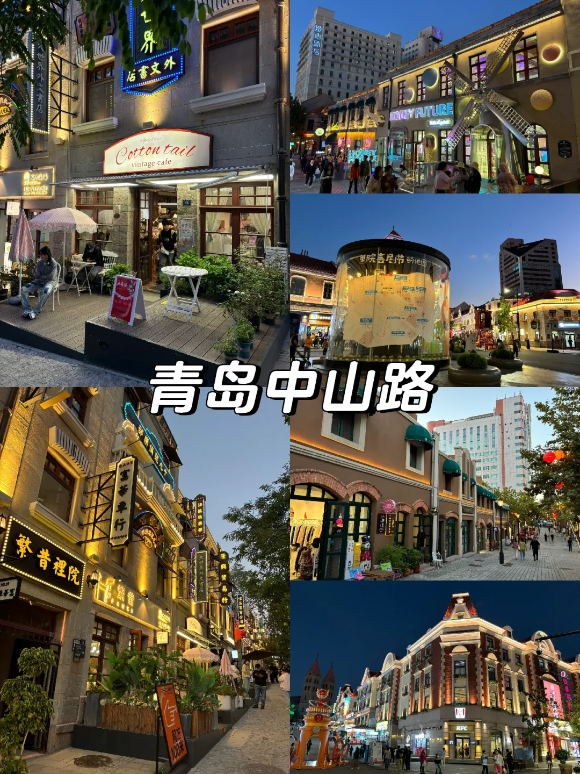
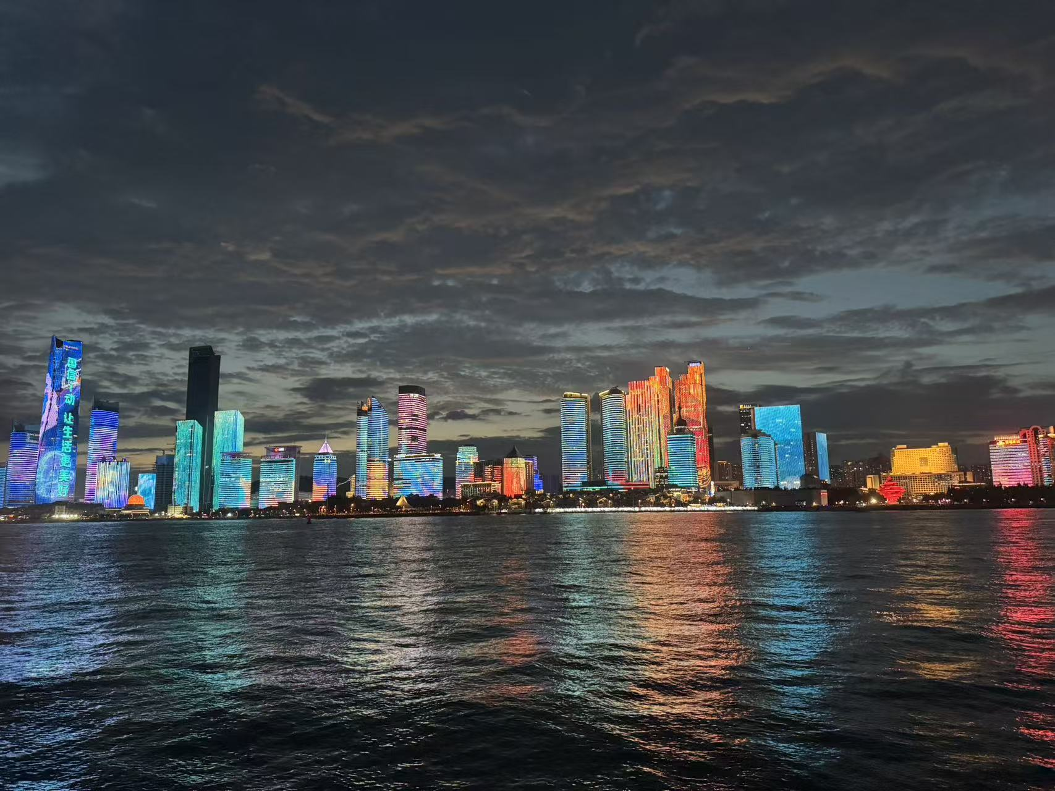
Welcome to Qingdao! Enjoy your stay!!

